Slide 1
Безпека життєдіяльності та охорона праці
Дисципліна за вибором
Спеціальність 291 Міжнародні відносини, суспільні комунікації та регіональні студії
Освітня програма «Міжнародні відносини, суспільні комунікації та регіональні студії»

Slide 2
Метою дисципліни є теоретична і практична підготовка майбутніх фахівців з опанування знань, умінь і навичок створювати безпечні умови життя і діяльності у середовищі перебування, осягнення світоглядних принципів гармонійних стосунків людини з технікою, природою та суспільством.
Основними завданнями вивчення дисципліни “Безпека життєдіяльності та охорона праці” є :
опанування знаннями, вміннями та навичками вирішувати професійні завдання з обов’язковим урахуванням вимог щодо забезпечення безпеки персоналу та захисту населення в небезпечних та надзвичайних ситуаціях і формування мотивації щодо посилення особистої відповідальності за забезпечення гарантованого рівня безпеки функціонування об’єктів галузі, матеріальних та культурних цінностей в межах науково-обґрунтованих критеріїв прийнятного ризику.

Slide 3
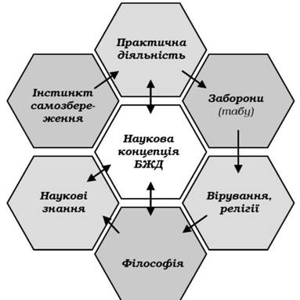
Взаємозв'язок БЖД та охорони праці з іншими науковими дисциплінами

Slide 4
Об'єктом вивчення є людина у всіх аспектах її діяльності (фізіологічному, духовному, суспільному).
Предметом вивчення є аналіз негативного впливу різного роду небезпек на життя та здоров'я людини, а також методів, засобів і заходів захисту від них.

Slide 5
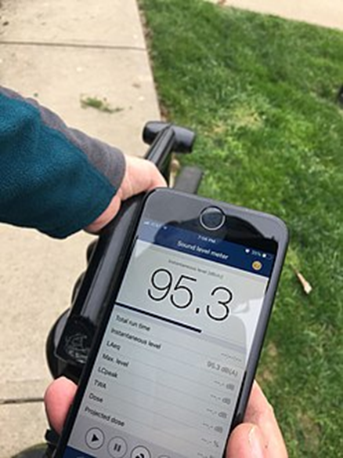
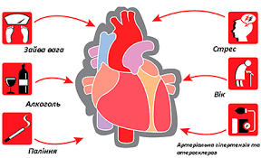
На практичних заняттях здобувачі опанують наступні знання та навички
• ідентифікувати потенційні небезпеки, тобто розпізнавати їх вид, вид, визначати просторові та часові координати, величину та імовірність їх прояву;
• визначати небезпечні, шкідливі та вражаючі фактори, що породжуються джерелами цих небезпек;
•прогнозувати можливість і наслідки впливу небезпечних та шкідливих факторів на організм людини, а вражаючих факторів на безпеку системи „людина-життєвесередовище";
• використовувати нормативно-правову базу захисту особистості та навколишнього середовища, прав особи на працю, медичне забезпечення, захисту НС;

Slide 6
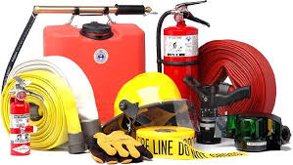
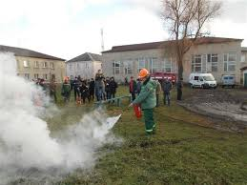
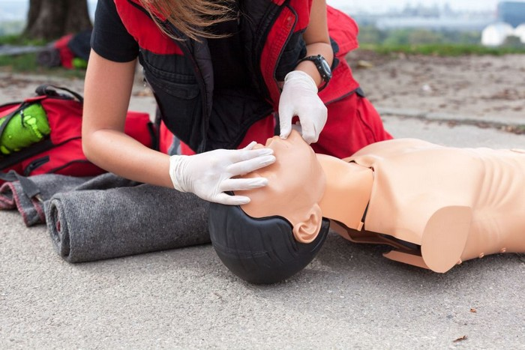
розробляти заходи та застосовувати засоби захисту від дії небезпечних, шкідливих та вражаючих факторів;
• запобігати виникненню надзвичайних ситуацій, а в разі їх виникнення приймати адекватні рішення та виконувати дії, спрямовані на їх ліквідацію;
•використовувати у своїй практичній діяльності громадсько-політичні, соціально-економічні, правові, технічні, технічні, природоохоронні, медико-профілактичні та освітньо-виховні заходи, спрямовані на забезпечення здорових і безпечних умов існування людини в сучасному навколишньому середовищі;
надання долікарської допомоги при ураженнях електричним струмом, опіках тощо;
•планувати заходи щодо створення здорових і безпечних умов життятадіяльності.

Slide 7
Дисципліна передбачає:
Аудиторну роботу (лекції, практичні та семінарські заняття)
Самостійну роботу (зміст та обсяг якої передбачено змістом робочої програми)
Індивідуальну роботу (індивідуальні завдання різних рівнів складності з урахуванням індивідуальних можливостей здобувача вищої освіти)
Дистанційне навчання передбачає роботу здобувача і викладача у СУДН MOODLE (он-лайн лекції, семінари, тестування(у синхронному та асинхронному режимі)
Дисципліну викладають досвідчені науковці з вченими званнями - професора та доцента, які мають відповідні посвідчення про проходження стажування за програмою дисципліни Безпека життєдіяльності та Цивільний захист.

Slide 8
Теми, які передбачено РПНД «Безпека життєдіяльності та охорона праці
ТЕМА 1. ВСТУП ДО ОХОРОНИ ПРАЦІ ТА БЕЗПЕКИ ЖИТТЄДІЯЛЬНОСТІ
ТЕМА 2. ПРАВОВІ ТА ОРГАНІЗАЦІЙНІ ПИТАННЯ ОХОРОНИ ПРАЦІ. ЗАКОНОДАВЧЕ ЗАБЕЗПЕЧЕННЯ ОХОРОНИ ПРАЦІ В УКРАЇНІ
ТЕМА 3.ОСНОВИ ФІЗІОЛОГІЇ ТА ГІГІЄНИ ПРАЦІ. МІКРОКЛІМАТ ВИРОБНИЧИХ ПРИМІЩЕНЬ
ТЕМА 4. ЕЛЕКТРОБЕЗПЕКА, ЗАХОДИ ТА ЗАСОБИ ЕЛЕКТРОБЕЗПЕКИ.
ТЕМА 5. ПОЖЕЖНА БЕЗПЕКА
ТЕМА 6. ПАТОГЕННА ДІЯ МЕХАНІЧНИХ, ФІЗИЧНИХ, ХІМІЧНИХ ТА БІОЛОГІЧНИХ ЧИННИКІВ
ТЕМА 7. НАДЗВИЧАЙНІ СИТУАЦІЇ. КЛАСИФІКАЦІЯ ТА ХАРАКТЕРИСТИКА
ТЕМА 8. ОРГАНІЗАЦІЙНО-ФУНКЦІОНАЛЬНА СТРУКТУРА ЗАХИСТУ НАСЕЛЕННЯ ТА АДМІНІСТРАТИВНО-ТЕРИТОРІАЛЬНИХ ОДИНИЦЬ У НАДЗВИЧАЙНИХ СТАНАХ

